Slide 1
Framework para Sistemas de Formatura Online
Microservices + Componentes de Software
ECOM189 - Reuso de Software e Metodologias Ageis
Marcos
6 hot spots - Template Method - Strategy - Factory - API Gateway

Slide 2
Roteiro do video
6 a 7 minutos
Abertura e objetivo do projeto
Conceito: framework, frozen spots e hot spots
Arquitetura com microservicos
Codigo do framework-core nos proximos slides
Demonstracao dos 6 hot spots no navegador
Testes e encerramento
Frase-chave
Isto nao e so um app: e um framework reutilizavel para o dominio de formaturas.

Slide 3
Conceito de Framework
Parte fixa + pontos controlados de variacao
Frozen spots
Fluxos comuns
Orquestracao
Validacao
Geracao de resultados
Hot spots
Rateio
Pagamento
Evento
Votacao
Notificacao
Pacotes
Inversao de controle
O framework chama as implementacoes da aplicacao nos pontos de extensao.
Padroes usados: Template Method, Strategy e Factory Method

Slide 4
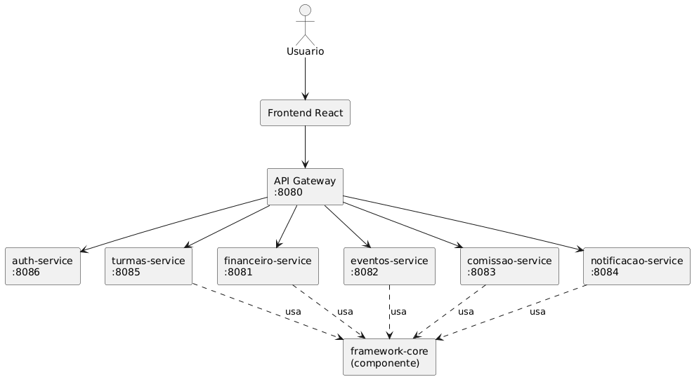
Arquitetura de Microservicos
API Gateway + servicos independentes + framework-core
API Gateway como porta unica
Servicos: auth, turmas, financeiro, eventos, comissao e notificacao
framework-core compartilhado
Microservicos rodando em Docker

Slide 5
Os 6 Hot Spots
Pontos de extensao do framework
1. Rateio
Strategy: igualitario, adesao, renda
2. Pagamento
Template Method: Pix, boleto, cartao
3. Evento
Template Method: colacao, baile, missa
4. Votacao
Strategy: maioria, quorum, ponderado
5. Notificacao
Template Method: e-mail, SMS, WhatsApp
6. Pacotes
Factory: foto, video, album
Requisito minimo: 4 hot spots | Implementado: 6 hot spots

Slide 6
Codigo: Hot Spot 2 - Pagamento
Template Method: frozen spot + hook abstrato
public abstract class MeioPagamento {
// FROZEN SPOT: fluxo fixo, nao pode ser sobrescrito
public final ReciboPagamento processar(Formando f, BigDecimal valor) {
validar(f, valor);
String comp = executarCobranca(f, valor); // HOT SPOT
registrar(f, valor, comp);
return new ReciboPagamento(f.getId(), valor, nome(), comp);
}
protected void validar(Formando f, BigDecimal valor) { ... }
protected void registrar(Formando f, BigDecimal valor, String comp) { ... }
// passo variante obrigatorio
protected abstract String executarCobranca(Formando f, BigDecimal valor);
public abstract String nome();
}
Como explicar
processar() e final: parte invariante
executarCobranca() e abstract: hot spot
O framework chama o codigo concreto: inversao de controle

Slide 7
Codigo: Implementacoes do Pagamento
Mesmo fluxo, cobrancas diferentes
public class PagamentoPix extends MeioPagamento {
@Override
protected String executarCobranca(Formando f, BigDecimal v) {
String txid = "PIX-" + UUID.randomUUID()
.toString().substring(0, 8).toUpperCase();
return txid;
}
@Override
public String nome() { return "Pix"; }
}
public class PagamentoBoleto extends MeioPagamento {
private static final BigDecimal MIN = new BigDecimal("5.00");
@Override
protected void validar(Formando f, BigDecimal valor) {
super.validar(f, valor);
if (valor.compareTo(MIN) < 0) throw new IllegalArgumentException();
}
@Override
protected String executarCobranca(Formando f, BigDecimal v) {
return "BOLETO-" + numeroAleatorio();
}
}

Slide 8
Codigo: Hot Spot 1 - Rateio
Strategy: troca de algoritmo sem alterar o framework
public interface EstrategiaRateio {
Map<Formando, BigDecimal> calcular(
Turma turma, BigDecimal custoTotal);
String nome();
}
public class RateioIgualitario implements EstrategiaRateio {
public Map<Formando, BigDecimal> calcular(Turma t, BigDecimal custo) {
BigDecimal cota = custo.divide(
BigDecimal.valueOf(t.tamanho()), 2, HALF_UP);
// todos recebem a mesma cota
}
}
public class RateioProporcionalRenda implements EstrategiaRateio {
public Map<Formando, BigDecimal> calcular(Turma t, BigDecimal custo) {
double soma = somaDasRendas(t);
for (Formando f : t.getFormandos()) {
double fracao = f.getRendaDeclarada() / soma;
BigDecimal valor = custo.multiply(
BigDecimal.valueOf(fracao)).setScale(2, HALF_UP);
resultado.put(f, valor);
}
return resultado;
}
}

Slide 9
Codigo: Parte Invariante
GestorFormatura orquestra os hot spots
public class GestorFormatura {
private final Turma turma;
private EstrategiaRateio estrategiaRateio;
private RegraVotacao regraVotacao;
private final List<CanalNotificacao> canais = new ArrayList<>();
public GestorFormatura comRateio(EstrategiaRateio e) {
this.estrategiaRateio = e;
return this;
}
public Map<Formando, BigDecimal> ratear(BigDecimal custoTotal) {
return estrategiaRateio.calcular(turma, custoTotal);
}
public Cronograma organizarEvento(Evento evento) {
return evento.organizar(turma);
}
}
Ponto para falar
O gestor conhece o fluxo geral
As decisoes variaveis sao injetadas por composicao
A aplicacao pluga estrategias, eventos e canais
Isso demonstra reuso em caixa-preta

Slide 10
Codigo: Prova de Reuso
Duas aplicacoes usando o mesmo nucleo
// Aplicacao 1: Medicina
GestorFormatura gestor = new GestorFormatura(turma)
.comRateio(new RateioIgualitario())
.comRegraVotacao(new QuorumQualificado(0.5, 0.6))
.comCanal(new CanalEmail());
gestor.ratear(new BigDecimal("30000.00"));
gestor.organizarEvento(new ColacaoGrau());
gestor.receberPagamento(ana, valor, new PagamentoPix());
// Aplicacao 2: Engenharia
GestorFormatura gestor = new GestorFormatura(turma)
.comRateio(new RateioPorAdesao())
.comRegraVotacao(new MaioriaSimples())
.comCanal(new CanalWhatsApp());
gestor.ratear(new BigDecimal("20000.00"));
gestor.organizarEvento(new BaileFormatura());
gestor.receberPagamento(diego, valor, new PagamentoBoleto());

Slide 11
Demonstracao ao vivo
localhost:5174 + gateway em localhost:8080
Sequencia recomendada
Mostrar docker compose ps com todos Up
Rateio: igualitario -> renda
Pagamento: Pix -> Boleto
Evento: Colacao -> Baile
Votacao: maioria -> quorum
Notificacao: e-mail -> WhatsApp
Pacotes: foto, video e album
Momento-chave
Trocar a implementacao do hot spot e mostrar o resultado mudando sem alterar o framework.

Slide 12
Testes e encerramento
Validacao do framework e da integracao
Resultados validados
Rateio igualitario: R$ 30.000 / 3 = R$ 10.000
Rateio por renda: valores proporcionais
Baile: R$ 8.360 pelo Template Method
Quorum qualificado aprovado
Gateway roteando para os microservicos
Build do frontend sem erros
Resumo final
Framework de dominio com 6 hot spots, microservicos, componentes reutilizaveis e inversao de controle.
Obrigado!

Slide 13
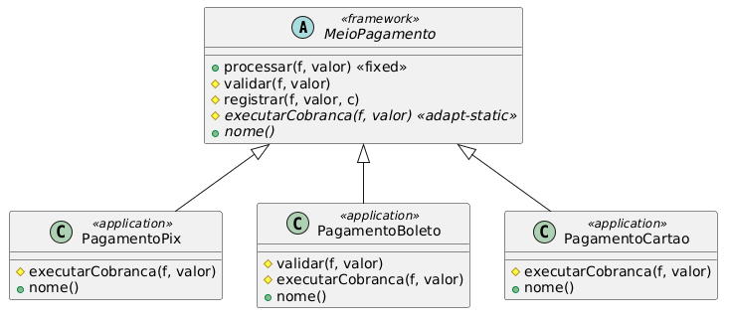
Diagrama UML-F: Pagamento
Hot Spot 2 - Template Method
Use se quiser reforcar frozen spot + hook abstrato.

Slide 14
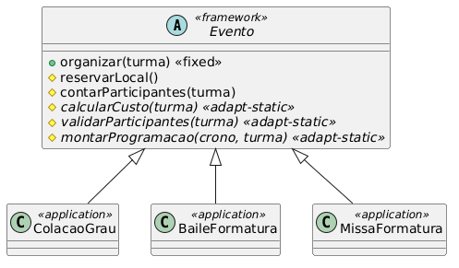
Diagrama UML-F: Evento
Hot Spot 3 - Template Method
Mostra variacao entre colacao, baile e missa.

Slide 15
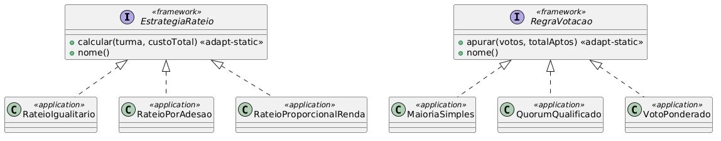
Diagrama UML-F: Rateio e Votacao
Hot Spots 1 e 4 - Strategy
Mostra as estrategias plugaveis.

Slide 16
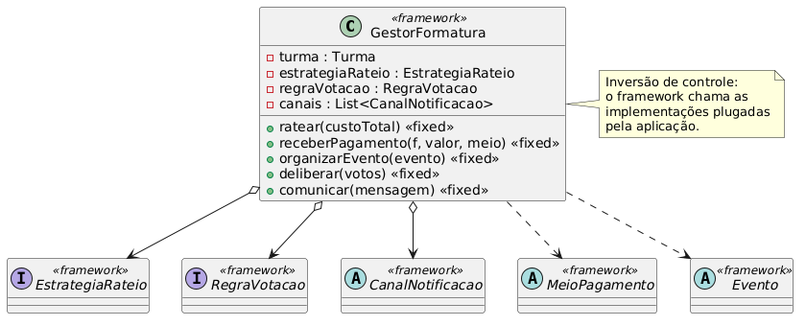
Diagrama UML-F: Parte Invariante
GestorFormatura como nucleo reutilizavel
Mostra a orquestracao dos hot spots.

